Slide 1
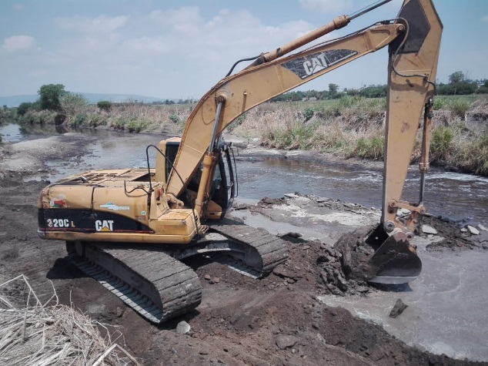
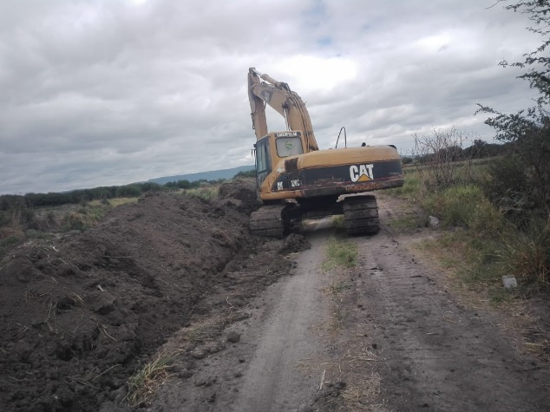
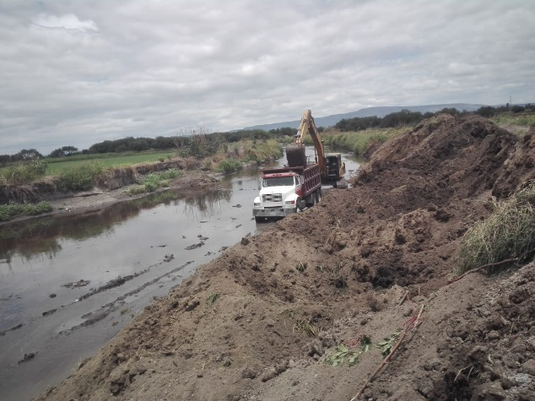
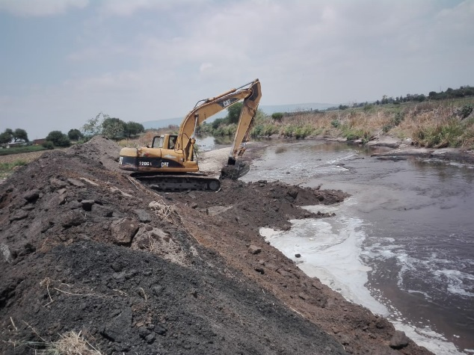
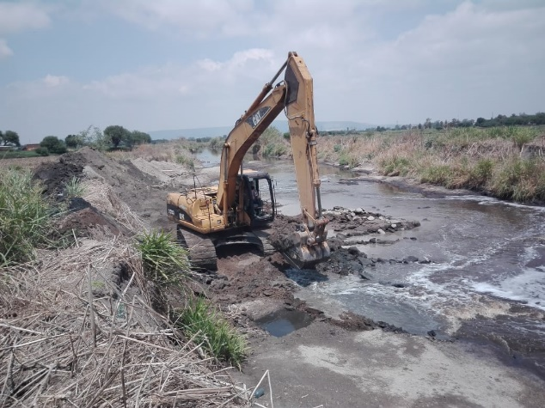
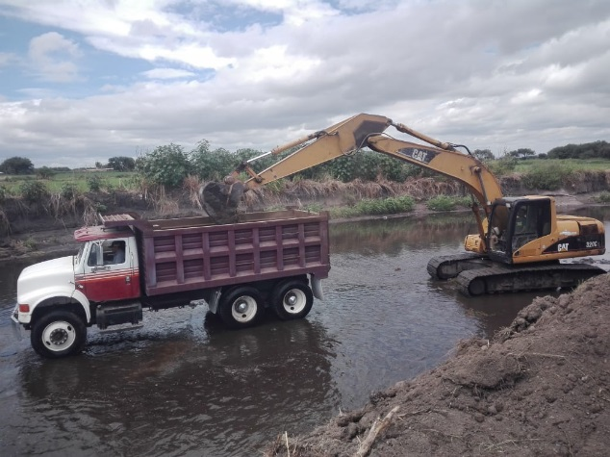
REPORTE MES DE JUNIO
MAQUINARIA
DESAZOLVES EN LA COMUNIDAD SAN ANTONIO DE LA PAZ
FECHA INICIO
CONCEPTO
FECHA TERMINO
01/06/2020
RIO TURBIO
23/06/2020

